Slide 1
UWSC

Slide 2
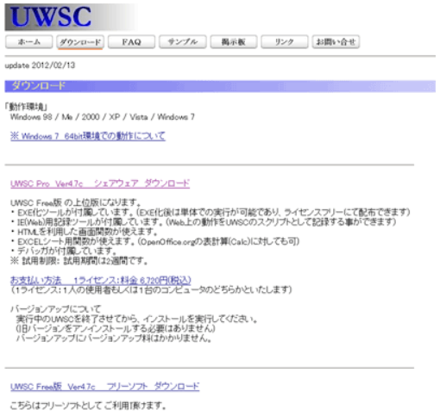
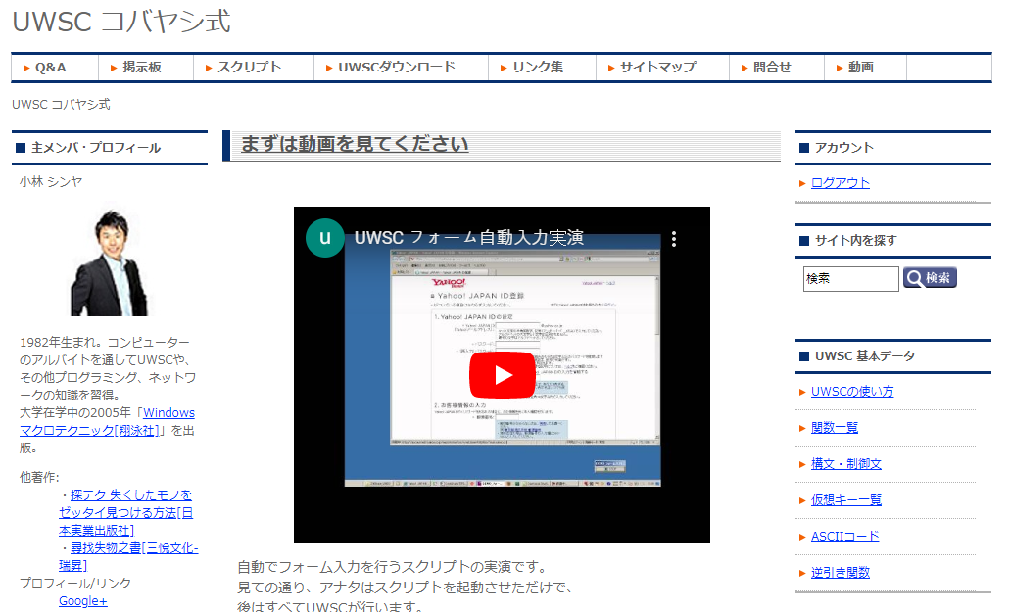
1. UWSC란
윈도우의 마우스/키보드 입력을 대행하여 자동화 하는 툴
프리 소프트웨어
다운로드
좌측 공식 홈페이지 다운로드 가능 (접속 관련 오류 발생 확률 높음)
Vector 페이지에서 다운로드 가능 (Vector다운로드페이지)
참고사이트
UWSC コバヤシ式 (http://canal22.org/)

Slide 3

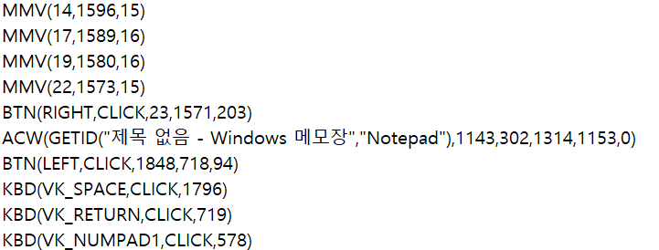
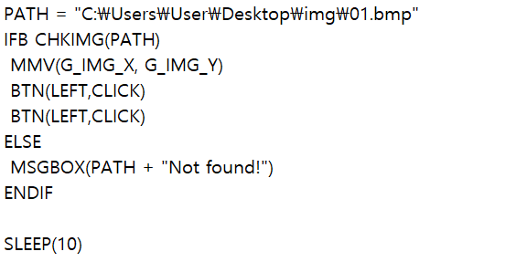
2. 메인 화면
불러오기 | 스크립트 파일 불러오기(확장자 : UWSC)
저장 | 동작 기록을 스크립트 파일로 저장
재생 | 기록한 동작을 재생
기록 | 동작 기록 개시
설정 | 각종 설정 메뉴
불러오기
저장
재생
기록
설정
동작기록
저레벨 기록 동작
기록 버튼 클릭 후 STOP 버튼이 눌릴 때까지의 동작을 기록
단순한 키보드와 마우스 클릭 정보
좌표 기록과 함께 저레벨 함수로 기록
고레벨 기록 동작
기록 버튼으로의 동작 기록이 아닌 스크립트 파일을 직접 기록하여 동작 기록
좌표 기록 없이 고레벨 함수를 이용한 기록
기록

Slide 4
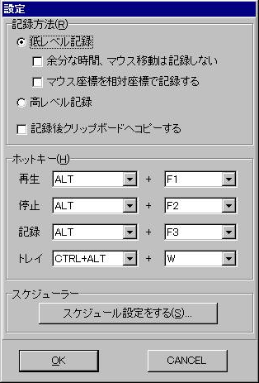
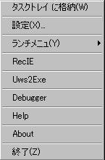
3. 설정 메뉴
설정
※1:유료버전메뉴
마우스 이동이나 여유가 있는 시간은 미기록
마우스 좌표를 활성된 윈도우의 상대좌표로 기록
※1
기록 완료 후, 스크립트를 클립보드에 복사
RecIE
- 웹기록
Uws2Exe
- Exe작성
Debugger
- 디버그
스크립트 스케쥴 설정
스크립트가 자동 실행될 수 있도록 스케쥴 지정

Slide 5
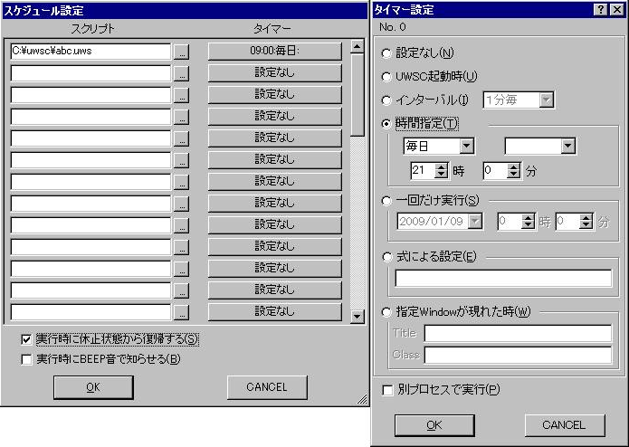
4. 스케쥴 설정
0시 0분을 기준으로 계산하여 지정한 시간 간격으로 실행
(1, 2, 3, 4, 5, 1, 15, 20, 30min/1, 2, 3, 4, 6, 8, 12h)
타이틀과 클래스명이 하나라도 일치한 Window가 실행되면 자동 실행(타이틀은 일부 일치시에도 스크립트 실행 가능)
①
②
① PC가 Sleep상태에서도 복귀하여 스크립트를 스케쥴 설정대로 실행
② 스크립트 기동 시 비프음으로 유저에게 시작을 알림
별도 프로세스로 실행하여 스크립트 실행 중에도 UWSC 기동 가능

Slide 6
4. 스케쥴 설정
식에 의한 설정 유저가 방식을 기술하는 것으로 미세 시간 설정이 가능
사용 가능한 변수
YY(년), MM(월), DD(일), HH(시), NN(분), YMDNN(2000년부터의 경과분), WW(요일:일 0/월 1/화 2/수 3/목 4/금 5/토 6/일 7)
체크는 분단위로 이루어짐
예제
(WW=2) AND (HH=0 OR HH=12) AND (NN=0) → 화요일 0시 0분과 12시 0분
(YMDNN mod 18) = 0 → 18분 간격

Slide 7
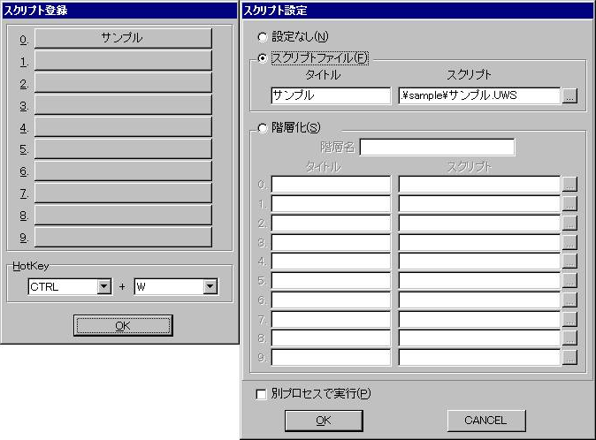

5. 런치 메뉴
스크립트 파일을 등록하여 선택 기동 가능
HotKey 설정으로 지정한 스크립트 바로 실행 가능
HotKey 선택 시
표시 메뉴

Slide 8
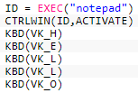
6. 함수 목록
함수 | 설명
MMV | 마우스 커서를 이동 MMV(X위치, Y위치, 대기시간(ms))
BTN | 마우스 버튼을 조작 BTN(버튼종류, 동작, X위치, Y위치, 대기시간(ms)) 버튼종류 : LEFT, RIGHT, WHEEL 동작 : 클릭(0), 다운(1), 업(2)
ACW | 윈도우 사이즈, 위치를 조작 ACW(윈도우 ID, X, Y, 폭, 높이, 대기시간(ms)) 메모장을 좌상 15, 15에 위치하여 기동하며 윈도우 사이즈는 200, 200
KBD | 키보드 조작 KBD(가상KEY, 동작, 대기시간(ms)) - VK_A~VK_Z : A~Z - VK_WIN : 윈도우키 - VK_ALT : Alt키
- VK_RETURN : Enter
- VK_TAB : Tab
- VK_LEFT : 왼쪽 방향키

Slide 9
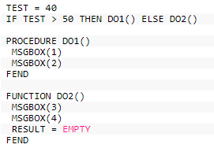

7. 제어문
함수 | 설명
IFB | 조건에 따라 지정된 동작을 실시 IF 조건 THAN 참인 경우 동작 ELSEIF 조건 THAN 참인 경우 동작 ELSE 기타 동작 ENDIF
FOR-NEXT | 반복 처리 실시 FOR 변수 = 초기값 TO 종료값 처리 내용 NEXT
CALL | 다른 UWSC 파일(스크립트)를 불러옴 CALL UWSC파일(파라메터1, 2, …)

Slide 10
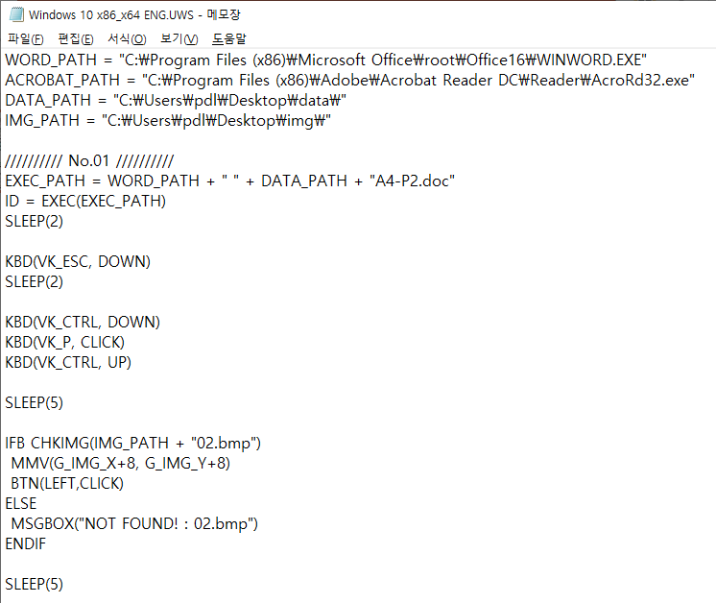
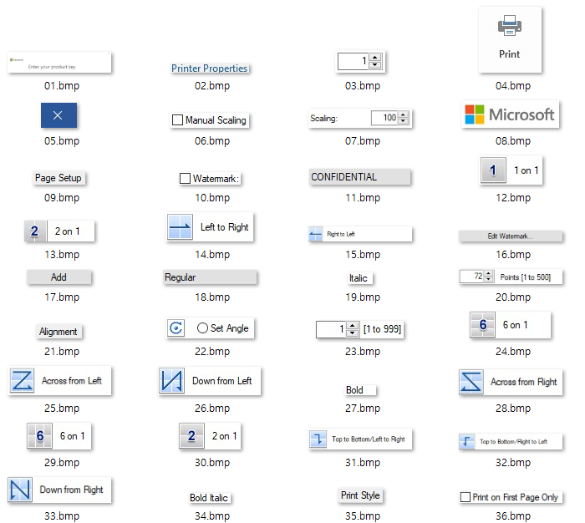
8. 드라이버 기능 평가 자동화
대응하는 모든 OS에 대하여 드라이버 설정을 변경해 가며 PDL 작업을 출력, 출력 결과에 드라이버 설정이 정상적으로 반영되어 있는가를 확인하는 평가
확인 OS 총 8개 Win10 x86/x64, Win8.1 x86/x64, Win7 x86/x64, WinVista x86/x64
체크시트 항목 : 총 75개

Slide 11


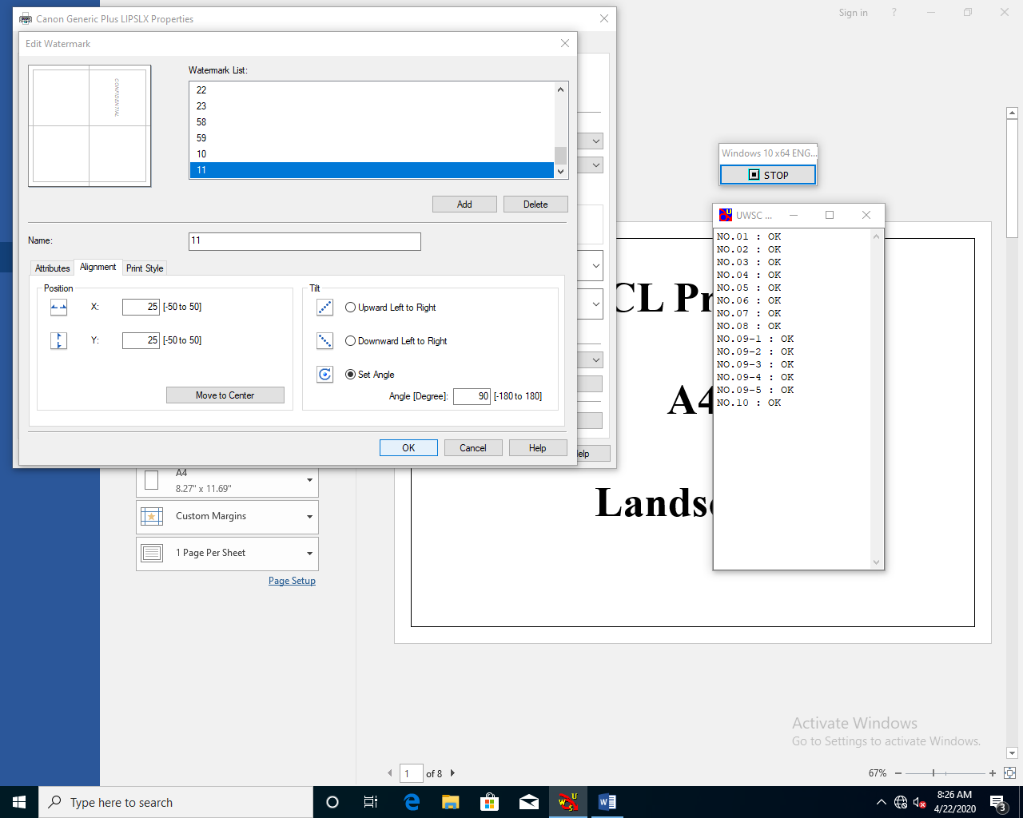
8. 드라이버 기능 평가 자동화
스크립트 실행 중 화면
UWSC 실행 및
스크립트 실행 전 준비 화면
드라이버 자동 설정 및
스크립트 실행 결과 로그 화면

